Slide 2
ESG投資の弱点・・・個別の投資が、 実際にどの程度国内外の課題解決に資する具体的な技術の実装やビジネスモデル の変革等につながっているか、明確には確認しづらいといった課題
「インパクト投資」は、持続可能な社会を実現するための金融（サステナブルファイ ナンス） の１分野として、持続可能な社会・経済基盤の構築といった基本的な意義を 共有しつつ、投資の「効果」（インパクト）に着目する手法として、内外で推進の機運が 高まっている。
特定の事 業に特化し今後の事業成長を図るスタートアップ（創業企業）等の伴走支援とも親和 性が高く、課題解決につながるイノベーションを創出する可能性が期待
わが国においては、こうした、社会・環境的効果を持つが収益化に相応の時間を 有する企業・事業が、自らの事業性について理解・評価を得て、資金・事業面での支援を受けることが必ずしも容易ではない
多様な投資家・金融機関が、社会・環境面での改善効果と事業の成長を図る創業 企業等に対し、事業の特性や成長ステージに合わせ資金面を含む必要な支援を行う ことは、企業が成長し、経済の持続性を高めるため、重要な意義
社会・環境面に配慮した企業(群)を投資対象として取捨選択し、エンゲージメントを 行って改善を促す一般的な ESG 投資手法の広がりに伴って、より個別・明確に、 個々の企業・事業に対する投資を通じた改善効果を把握・勘案し、投資を行うことへ のニーズ
ネガティブスクリーニング、ポジティブスクリーニングはいずれも企業のESGの取り組みを総合的に評価し、または投資対象群を選定するもの

Slide 3
一方で、例えば、
多排出産業に属し、現在は他社・他業種と比べ多量の温室効果ガスを排出してい るが、削減に向けた明確な戦略と、これを可能にする技術を有し、設備投資等を進 める企業
創業企業であって、現在は研究開発等が中心で特段の事業収益はなく、ガバナン ス面も体制整備の途上であるが、固有の技術で他社の製造プロセスの排出量を大 きく削減する潜在力を持つ企業
などは、短期視野の投資では資金が集まりにくい傾向にあるが、ESG 要素を総合的 に評価する ESG 評価やそれに基づく ESG 指数等でも、足許の排出量が同業他社や 他業種比で高く又は削減実績が乏しく（E）、多様性の確保や労働条件（S）、ガバナン ス（G）等で他社と比べた特別の取組がないことを前提とすれば、十分な評価が得ら れないといったことが考えられる
社会・環境課題が多様化する中で、それぞれの 課題に具体的に着目し、従来の ESG 投資の手法で必ずしも十分捉えられない企業・ 事業の成長可能性等を理解・評価する投資手法
「インパクト投資」は、通常の投資と同様に一定の「収益」を生み出すことを前提と しつつ、個別の投資を通じて実現を図る具体的な社会・環境面での「効果」と、これを 実現する戦略等を主体的に特定・コミットする点に特徴
将来の社会・環境的効果の実 現の確実性を評価することは、規模や成長段階等を問わず、今後の市場創造に取 り組む創業企業・大企業・地域企業やその事業・取組（以下、「創業企業等」）の推進 と親和性が高いのではないかと考えられる。特に、創業企業へのインパクト投資に は、投資を通じて、事業の「社会・環境的効果」と「成長可能性」を評価し、課題解決と 事業の革新を促すこと
投資が社会・環境的効果を実現する戦略・因果関係を特定し、効果実現の確からしさを検証することと なる。一般に、こうした戦略・因果関係は、内外の実務家の間で「ロジックモデル」や「Theory of Change(変革の理論)」等と呼ばれ、投資がどのような過程を通じ社会・環境的効果を生み出すか、変化を 実現する仕組みを具体的に説明することが重要とされている

Slide 4
インパクト投資はあくまで「投資」であり、社会・環境的効果を持つ ことに加えて、一定の収益性を目指すものを前提とし、取りまとめている。 特に、社会・環境的効果と事業が様々な工夫の下で相互に補完・強化し、両立す る関係（好循環：positive feedback loop）に十分になり得るものであり、投資を通じて こうした好循環を実現していくことが、日本や世界の社会・経済に重要
インパクト投資を行う投資家・金融機関の３分の２が一般的な 投資の市場収益率と同等以上の収益を目標として設定しており、実際の実現収益率 を見ても、インパクト投資が未公開市場で実現した収益率は、全体と比べ大きくは変 わらないとの分析がある
求める社会・環境的効果や収益の水準・バランスは投資主体・対象等により様々 であるが、寄附といった、当初より収益を想定していない資金や、意図する効果が必 ずしも明確でない投資については、基本的には本報告書の射程外

Slide 5
インパクト投資は、「社会・環境的効果」と「投資収益」の双方の実現を企図する投 資として、投資先と投資効果を個別に特定・コミットする点が特徴であり、特定の業 種・ESG 分野に限定するものでない分野横断的な投資手法であるため、資金使途と しては既存の、分野ごとの ESG ラベルと重なり得るものと考えられる
本指針では、国際的な議論も踏まえ、社会・環境的効果と収益の双方を実現する 投資の基本的考え方は、投資先・投資主体・アセットクラスの別に関わらず基本的に は共通であるとの理解に立って、対象を限定せず幅広く包摂して規定している

Slide 6
投資手法と必ずしも直接に関わるものではないが、「インパクト」を可視化し て、企業が社会や環境に与える効果を貨幣価値に換算し、財務諸表とあわせて情報 提供等を行おうとする取組もある。 例えば、米ハーバード・ビジネス・スクール（HBS）の「インパクト加重会計イニシアテ ィブ（IWAI）」、イギリスにおける民間団体である「インパクトタスクフォース」等で議論が 行われているほか、国内でも、IWAI の手法を実践する動きなどが見られている
インパクト加重会計では、企業活動によって地球環境や従業員・地域社会等に対し て生じる様々な効果を測定し、これを貨幣価値に換算し、通常の売上高や利益等を 集約した財務指標に付加する形で諸表を作成する。当期利益等の基本的な財務指 標と比べながら企業が生み出す社会的価値の経年変化等を捉え、理解を深める効 果が期待されている。
インパ クト加重会計については、こうした課題も踏まえながら、様々な前提、計算方法、利用 の仕方等で今後更なる調査・試行が期待される

Slide 7
インパクト投資に必要な要件
ある投資が「社会・環境的効果」と「収益」の双方を実現していくためには、
①当該 投資を通じてどの様な効果・収益性を実現するのか（「意図」）が事前の計画において 明確であり、
②投資の実行によりどのような効果・収益性が具体的に生じることが見込まれ（「追加性」）
③こうした効果を事後的にも確認し、継続的な行動につな げていくもの（「特定・測定・管理」）であることが必要である。
④社会・環境的 効果の創出にかかるコストを低減し、社会・環境課題への対応と収益性を両立するイ ノベーション等が必要と考えられる。「イノベーション等」には、革新的なアイデアや技 術の導入、ビジネスモデルの変革、従来市場と差別化する創意工夫など様々なもの があり、企業も、地球規模の課題に応え飛躍的成長を目指すユニコーン企業や、特 定の地域やニッチな市場が抱える課題・ニーズに着目し、緩やかだが持続的な成長 を見込む企業も存在する。多様な可能性を前提に、「意図」「追加性」「特定・測定・管 理」といった投資プロセス全体を通じ、投資先の事業が如何に市場を開拓・創造し、 具体的な収益・社会両面の効果を実現するか、投資家・金融機関と企業間で十分な 対話を行い、理解を深め、市場や顧客に変化をもたらし又は加速し得る新規性を支 援していくことが肝要である。

Slide 8
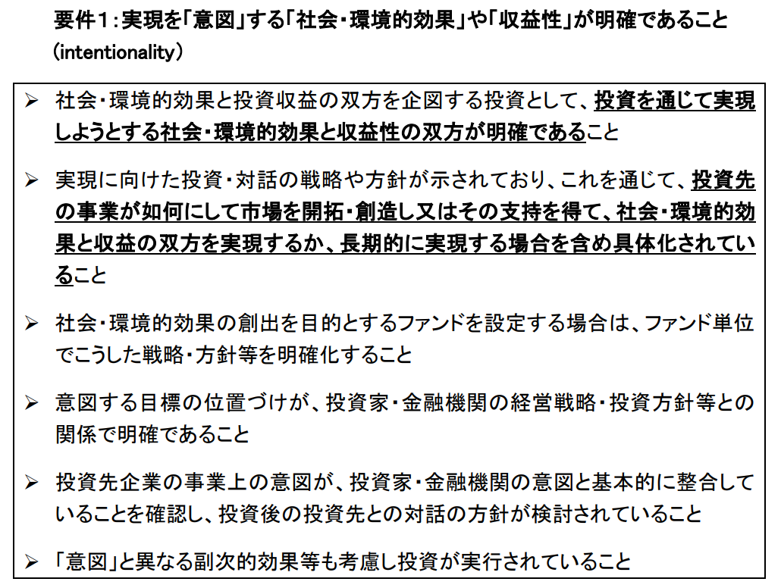
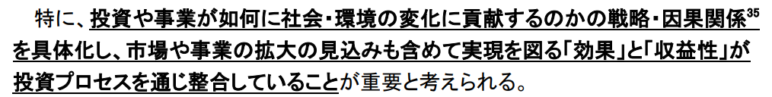

Slide 9
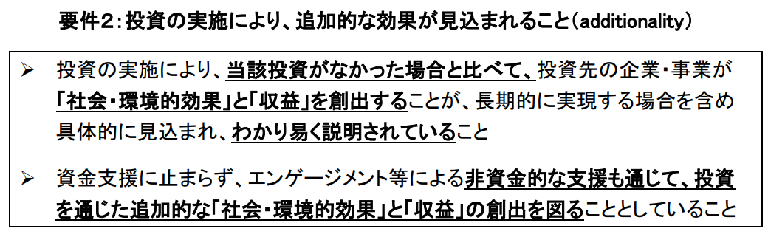
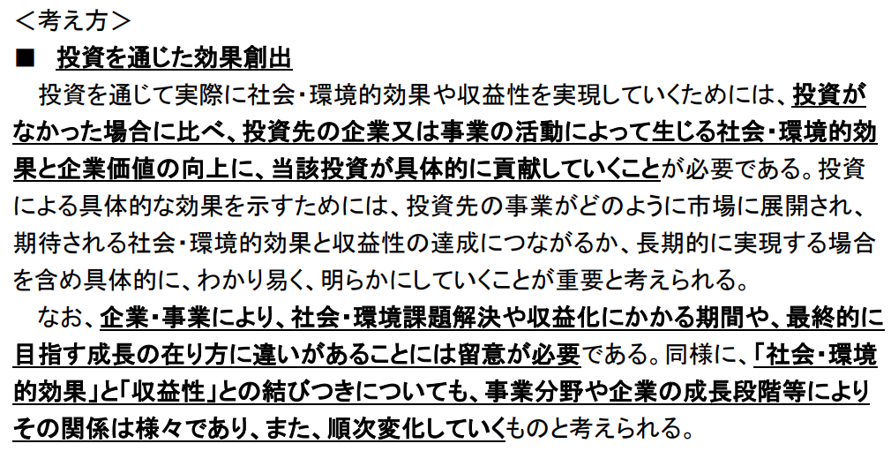
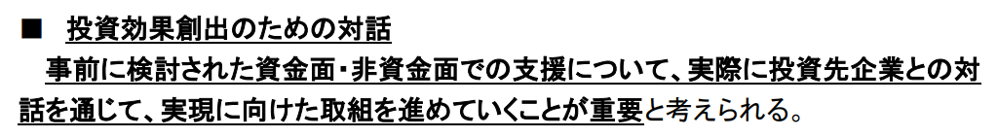

Slide 10
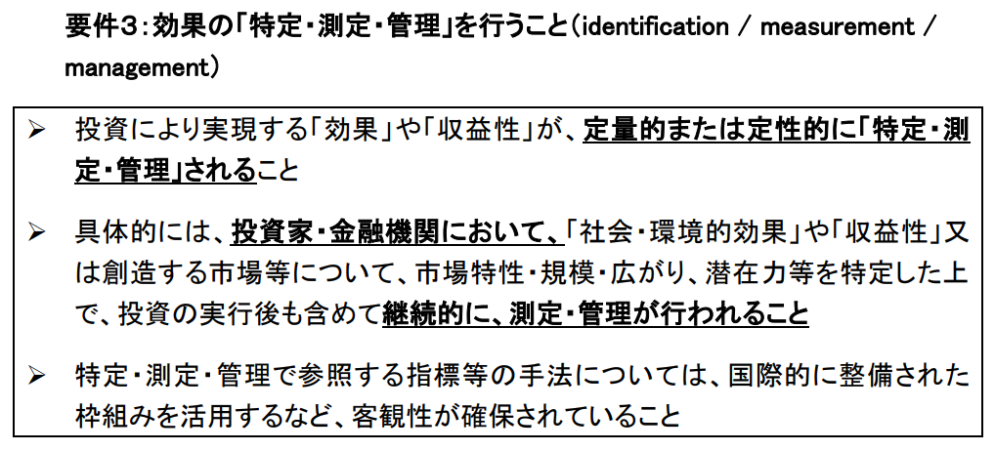
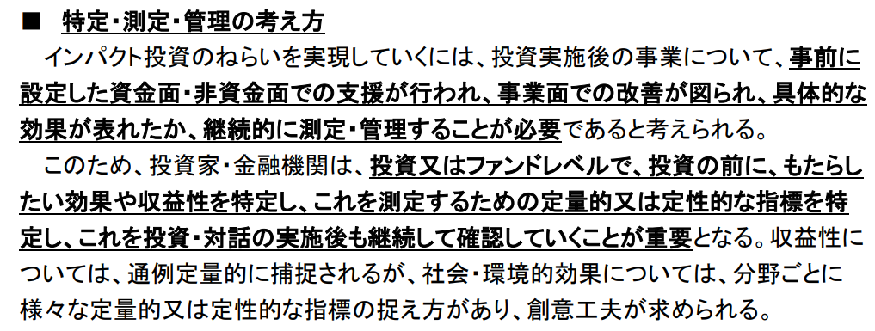

Slide 11
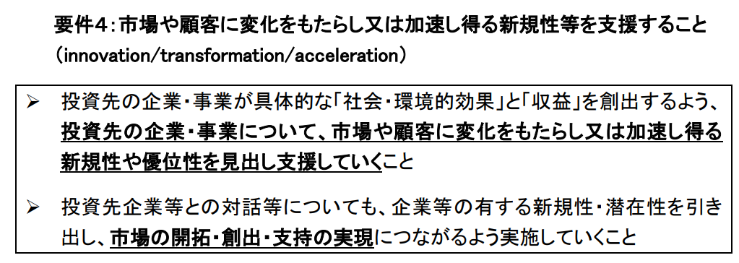
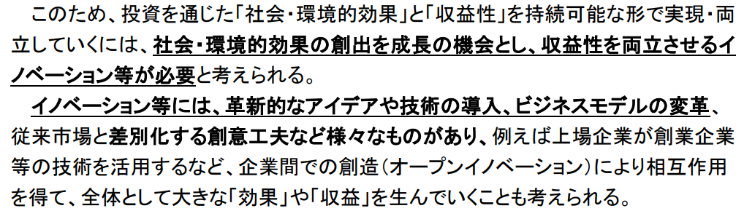

Slide 12
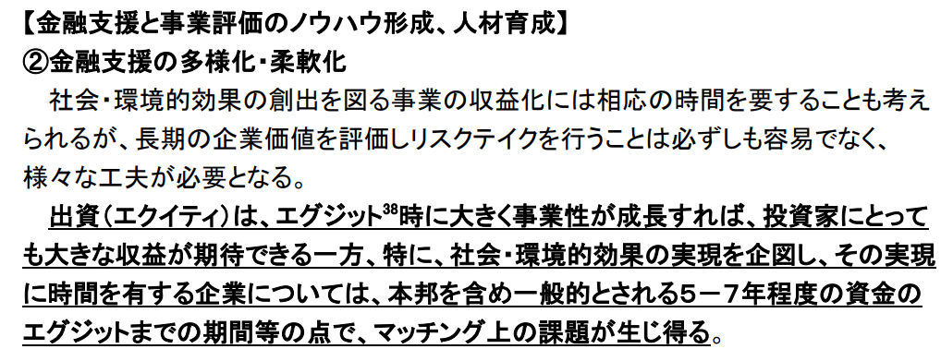
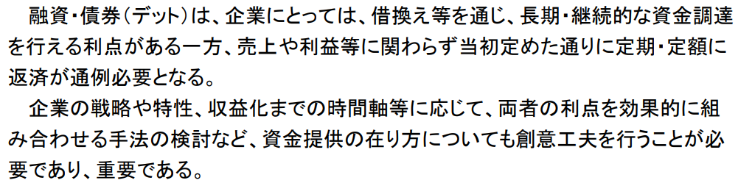
・「売上高に応じ返済を求める融資(赤字でも売り上げ増加が見込まれる場合には融資を受けることができ、売上高が増えたら返済額が増える融資)(revenue-based financing)、「利益の一定割合に応じて返済を求める融資」(shared earnings agreement)」、「自己株式の取得によるエグジットを前提に、剰余金の額に応じて配当を請求できる出資」

Slide 13
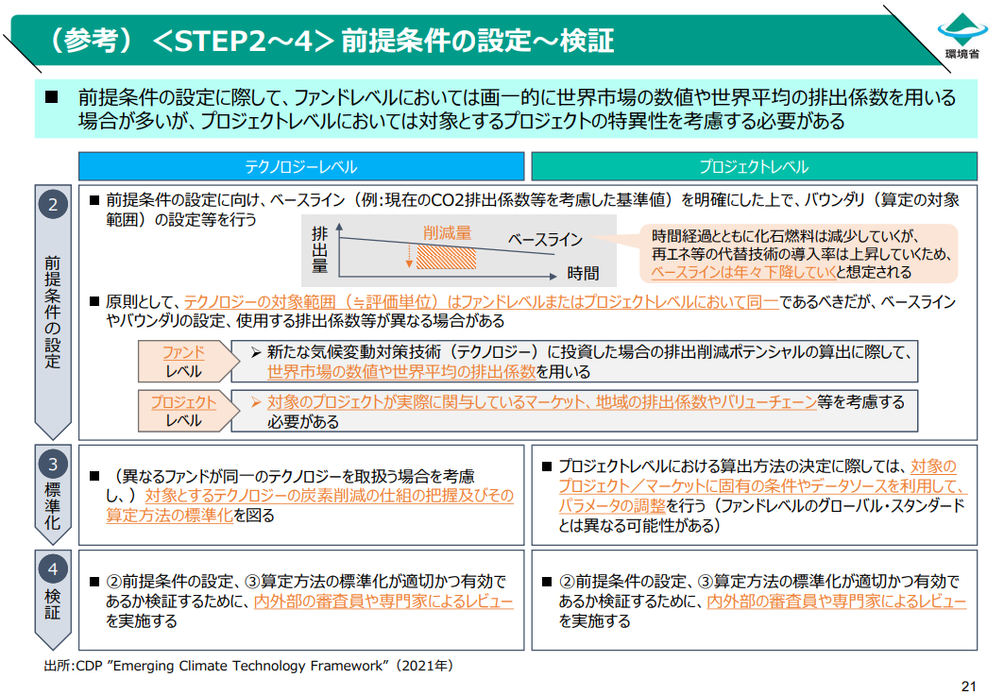
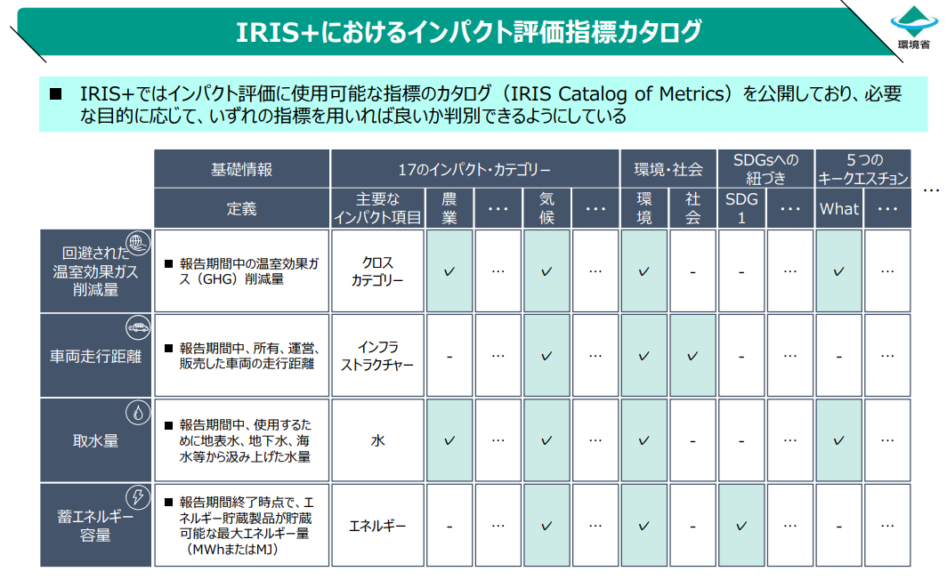
クライメートテックの場合 https://www.env.go.jp/seisaku/list/document3_00001.html

Slide 14
観点の整理
ESG投資の問題点
個別の投資が、 実際にどの程度国内外の課題解決に資する具体的な技術の実装やビジネスモデル の変革等につながっているか、明確には確認しづらい
インパクト投資
通常の投資と同様に一定の「収益」を生み出すことを前提と しつつ、個別の投資を通じて実現を図る具体的な社会・環境面での「効果」と、これを 実現する戦略等を主体的に特定・コミットする点に特徴
日本の問題点
社会・環境的効果を持つが収益化に相応の時間を 有する企業・事業が、自らの事業性について理解・評価を得て、資金・事業面での支援を受けることが必ずしも容易ではない
金融支援の多様化・柔軟化
「売上高に応じ返済を求める融資(赤字でも売り上げ増加が見込まれる場合には融資を受けることができ、売上高が増えたら返済額が増える融資)(revenue-based financing)、「利益の一定割合に応じて返済を求める融資」(shared earnings agreement)」、「自己株式の取得によるエグジットを前提に、剰余金の額に応じて配当を請求できる出資」
https://yoii.jp/posts/revenue-based-financing
みずほのサステナスコアとインパクト投資はある意味真反対？
気候変動では効果のKPIとしてCO2削減量があるが、ほかの分野だと必ずしも明確なKPIが存在しない
これがみずほのいう新しい物差し？
将来支払う負担額が減ることをもって、それを証券化？
KPIを作ったところでどうするの？それは儲かることにつながるのかって質問はたぶんここでは違うこと
そもそも、こういう環境・社会的にいい事業はリターンが悪いからこれまで投資されていないのでは？だから、同じだけのリターンを期待できるのか？
金融の自由化の際の評価はFTの仕事?

Slide 15
インパクト投資とは
これまでのESG投資の問題点を克服する投資としてインパクト投資が登場
ESG投資の問題点・・・個別の投資が、 実際にどの程度国内外の課題解決に資する具体的な技術の実装やビジネスモデル の変革等につながっているか、明確には確認しづらい
インパクト投資とは
通常の投資と同様に①一定の「収益」を生み出すことを前提と しつつ、個別の投資を通じて実現を図る②具体的な社会・環境面での「効果」と、これを ③実現する戦略等を主体的に特定・コミットする点に特徴
ある意味、これまでのESG投資(FTのサステナスコア)とは真逆の発想

Slide 16
インパクト投資の例
「インパクト投資等に関する検討会報告書」（参考４）では、事例として
地球規模の課題に対応しスケールアップを目指す創業企業への出資
地域発企業への投資
大企業・上場企業への投資
が挙げられている。一番目の例としては
プラスチックを化学的に分解する技術を開発する企業
KPI・・・焼却されるはずだったプラスチックの削減によるCO2削減、海洋汚染の削減
IT人材不足解消のため、就学児を対象としたオンラインプラットフォームの運営企業
KPI・・・IT人材の育成、講師の福利厚生、コミュニティ形成etc
https://www.fsa.go.jp/singi/impact/siryou/20230630/01.pdf

Slide 17
インパクト投資で必要になりそうなこと①
定量評価にサステナスコア?
社会・環境的効果については、CO2削減量みたいにわかりやすい指標もあるが、定量的指標を出すことが必ずしも容易でないことがある。
貧困の改善、人材の育成、生物多様性etc
おそらく、みずほの資料にある「新しいものさし」はこういう指標をいかに定量化するか？ということを言っている気がする
サステナスコアの本来の発想を逆転させて、社会・環境的効果の定量指標、かつ企業価値につながる比較可能な指標として使えるのではないか？？

Slide 18
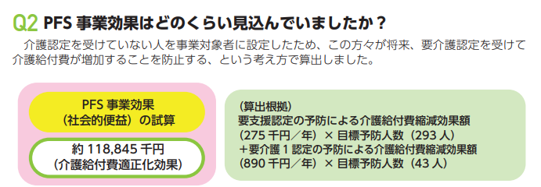
インパクト投資で必要になりそうなこと②
リターンが出ない事業に対するリターンの確保支援
環境・社会的効果を狙うと言っても、一定のリターンが出ることを期待する以上、どうしても従来の投資スキームでは難しいこともあるだろう
ほかの事業と組み合わせてリターンを確保していくためのハブとなる
例えば、PayForSuccessとの組み合わせ
例 :老人を元気にするための事業をする会社
・必ずしも裕福でない老人に対して、介護状態にならないようなプログラムを提供する
・お金はあまりとれない
→この事業によって、かかるはずだった医療費を計算して、その一部を会社に払う
https://www8.cao.go.jp/pfs/pamphlet.pdf
例 : 貧困家庭の子供たちに教育を提供する塾ベンチャー
・授業料を安くしたいが、このままだとリターンがあがらない
→教育効果によって、その地域の治安が改善すると考えれば、その地域の行政から、治安維持にかかるはずだった費用の何割かをベンチャーに支払う

Slide 19
インパクト投資で必要になりそうなこと③
投融資手法の高度化
銀行によるベンチャーへの融資
信用リスク管理の高度化?
将来的に展開される排出権市場をにらんで、炭素価格やカーボンクレジットを利用した融資
生物多様性クレジットを利用したマネタイズ
融資とデリバティブの融合？
みずほにカーボンクレジットのWGあり？
・「売上高に応じ返済を求める融資(赤字でも売り上げ増加が見込まれる場合には融資を受けることができ、売上高が増えたら返済額が増える融資)(revenue-based financing)、「利益の一定割合に応じて返済を求める融資」(shared earnings agreement)」、「自己株式の取得によるエグジットを前提に、剰余金の額に応じて配当を請求できる出資」

Slide 20
インパクト投資で必要になりそうなこと④
KPIの必要性の確保
正直、インパクト投資の理念だと、KPIを正しく計算したり精緻化するというインセンティブ設計になっていない。KPIとリターンに結びつきがない
KPIとリターンを結び付けたロジックの開発
KPIを達成すればするほどリターンが上がるのが理想的
例
CO2削減量だったら、将来支払うはずの炭素税or排出権の価格が安くなったと考えて、KPIに連動したクーポン/ペナルティの発行=ESGデリバ/サステナリンクローンと似た発想

